Slide 1

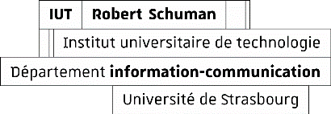
L'INFORMATION À
L'ÈRE DU NUMÉRIQUE
Bases informatiques – COP (S1)
Diane Dufort

Slide 2

Plan de la séance
01
L'information
Définition et fondamentaux
02
Les fichiers et formats
Définitions, compression
03
Des données au Deep Learning
04
À vous de jouer
Travail étudiant

Slide 3

1. L'information : tout part d'une donnée
De la donnée à la connaissance
Un exemple de donnée textuelle :
Donnée : fait brut, représentation d'une réalité objective et observable
Olympe
Notes:
Premièrement, une donnée constitue un fait. Il s’agit de la représentation d‘une réalité objective et observable. Les données peuvent être sous forme alphabétique, alphanumérique, textuelle, audio ou vidéo. Par exemple, le mot «Olympe» n’est pas exploitable seul car nous ne savons pas à quoi ce mot fait référence.

Slide 4
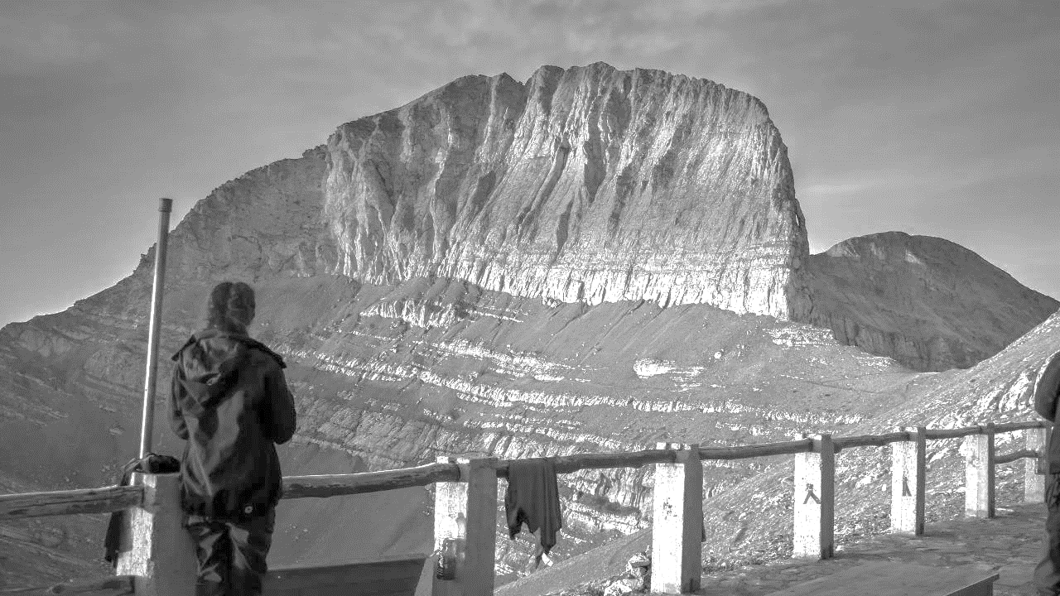
À vous de jouer
Que vous évoque la donnée "Olympe" ?
https://www.wooclap.com/NKYHSR

Slide 5
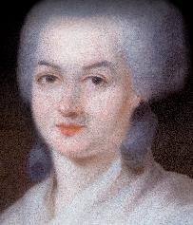
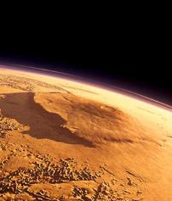
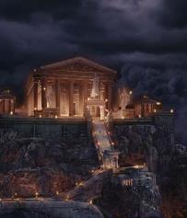

1. De la donnée à l'information
la nécessité de contextualiser
Olympe de Gouges, pionnière du féminisme en France
Le mont Olympe sur Mars qui s'élève à
22 500m
Le mont Olympe, demeure des Dieux de la Grèce
Olympe, de l'anime "La petite Olympe et les Dieux"
Ou peut-être s'agit-il d'un mot de passe ou d'une clé de décryptage ?
Sources : portrait d'Olympe de Gouges : Alexandre Kucharski (attribué à), Mars : source inconnue, Olympe : film Percy Jackson, Anime : Fuji TV
Notes:
La contextualisation d’une donnée résulte en une information. L’information est constituée de données organisées et placées dans un contexte significatif pour un utilisateur particulier. Par exemple l’information «Le mont Olympe, sur Mars, culmine à 22500m» n’aura aucune valeur pour une personne ne connaissant pas la planète Mars ou n’étant pas familier avec le système métrique. Une information renseigne sur le qui, quoi et où. Cependant, contrairement à la connaissance, elle n’est pas encore intégrée par l’utilisateur et elle possède une certaine nouveauté. Ainsi, pour former une information, le mot «Olympe» doit être complété par un contexte (mont Olympe sur la planète Mars). L’information a une valeur car elle peut, notamment, permettre de prendre une décision, ce que ne permet pas une donnée seule.

Slide 6
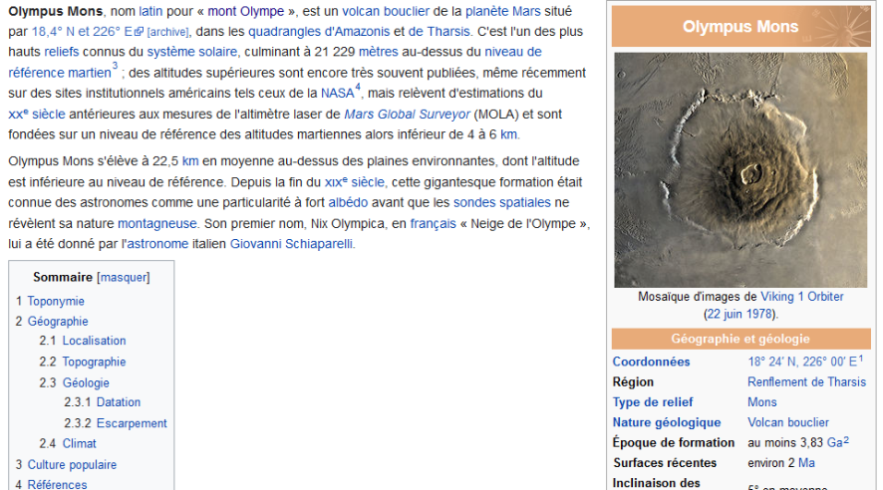
1. De l'information à la ressource
Mettre en forme l'information (la "matérialiser")
Par exemple, via une interface
Source : Wikipédia
Notes:
Dans le contexte du Web, une ressource est un objet, matériel ou non, qui peut être identifié et manipulé. Le terme ressource couvre des éléments concrets variés tels que des documents électroniques, des collections d’autres ressources, des êtres humains, des entreprises. Mais, ce terme peut aussi désigner des éléments abstraits tels que des relations interpersonnelles (e.g. parent, ami, disciple), des opérateurs d’équations mathématiques ou des valeurs (numériques, chaines de caractère, ...). En d’autres termes, tout ou presque peut être ressource, que cela soit accessible sur Internet ou non.
La ressource a ainsi pour seule mission de présenter de l'information à l'utilisateur, via une interface par exemple.

Slide 7
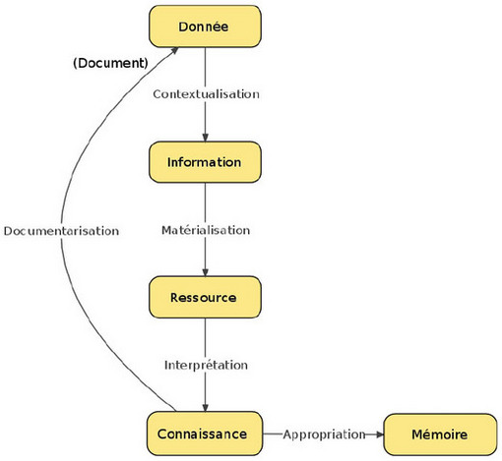
1. De la ressource à la connaissance
Une question d'interprétation
Source : Deparis, É., Lortal, G., Abel, M. & Mattioli, J. (2014). Prise en compte des médias sociaux dans la gestion des connaissances de l'entreprise. Document numérique, vol. 17(2), 55-79.
Notes:
L’interprétation de ces ressources, par l’étude ou l’expérience, forme la connaissance. La construction de la connaissance est un processus interne à l’individu et réalisé à partir de plusieurs sources d’informations. Dans ce contexte, un document résulte de l’étape qui consiste à transmettre des connaissances sous forme de données.

Slide 8

2. Les fichiers et formats
De l'information à la donnée... De la donnée au fichier ...
L'utilisateur d'un ordinateur manipule de l'information et des ressources : il retouche des photos, rédige des documents, regarde un film, ....
L'ordinateur manipule des fichiers,
c'est-à-dire des collections de données numériques codées en binaire et stockées sur un support de stockage.
Un bit est alors l'unité élémentaire d'une donnée numérique (il peut prendre la valeur 0 ou 1).
Un octet est un ensemble de 8 bits
Source de l'image : Payungkead at flaticon.com
Notes:
L'utilisateur d'un ordinateur manipule de l'information et des ressources : il retouche des photos, rédige des documents, regarde un film, ....
Ces éléments pour être reconnus de l'ordinateur doivent être codés en binaire, c'est-à-dire sous la forme d'une suite de 0 et de 1 où chaque unité élémentaire est appelée bit. Un octet est alors un ensemble de 8 bits.

Slide 9
2. Les fichiers et formats
De l'information à la donnée... De la donnée au fichier ...
Nom | Symbole | Valeur (en octets)
Kilooctet | ko | 1000
Mégaoctet | Mo | 1 million
Gigaoctet | Go | 1 milliard
Téraoctet | To | 1000 milliards
Pétaoctet | Po | 1 million de milliards
L'utilisateur d'un ordinateur manipule de l'information et des ressources : il retouche des photos, rédige des documents, regarde un film, ....
Source de l'image : Payungkead at flaticon.com
Notes:
Plus le contenu d'un fichier est complexe, plus il prend une place importante sur le support de stockage (disque dur, disque SSD, clé USB, etc.). C'est ce qu'on appelle la taille du fichier. Elle est exprimée en nombre d'octets.
Pour la petite anecdote, dans le monde informatique, les préfixes que vous voyez dans le tableau correspondaient, non à des puissances de 10 (10^3 qui correspond à 1000, 10^6 qui correspond à 1 million, etc.) mais à des puissances de 2 puisque l'ordinateur opère en binaire, c'est-à-dire en base 2.
Ainsi, avant, le kilooctet n'était pas égal à 1000 octets ... Mais à 1024. Cela posait deux principaux problèmes.
Premièrement, l'octet était la seule unité du système international dont les préfixes ne correspondaient pas aux usages des autres unités.
Deuxièmement, ce système n'était pas appliqué uniformément, certains constructeurs de disques durs, par exemple, profitaient de cette confusion pour laisser penser que leurs produits avaient une capacité plus importante que ce qu'elle était réellement.

Slide 10
2. Les fichiers et formats
De l'information à la donnée... De la donnée au fichier ...
Nom | Symbole | Valeur (en octets)
Kibioctet | Kio | 1024 (2¹⁰)
Mébioctet | Mio | 1024 Kio (2²⁰)
Gibioctet | Gio | 1024 Mio (2³⁰)
Tébioctet | Tio | 1024 Gio (2⁴⁰)
Pébioctet | Pio | 1024 Tio (2⁵⁰)
L'utilisateur d'un ordinateur manipule de l'information et des ressources : il retouche des photos, rédige des documents, regarde un film, ....
Source de l'image : Payungkead at flaticon.com
Notes:
Pour clarifier la situation, une nouvelle norme a été créée en 1998 pour exprimer les tailles des fichiers et les capacités des supports de stockage en fonction des puissances de 2.

Slide 11
2. Les fichiers et formats
De l'information à la donnée... De la donnée au fichier ...
Nom | Symbole | Valeur (en octets)
Kibioctet | Kio | 1024
Mébioctet | Mio | 1024 Kio
Gibioctet | Gio | 1024 Mio
Tébioctet | Tio | 1024 Gio
Pébioctet | Pio | 1024 Tio
L'utilisateur d'un ordinateur manipule de l'information et des ressources : il retouche des photos, rédige des documents, regarde un film, ....
?
Source de l'image : Payungkead at flaticon.com
Notes:
L'ordinateur et l'utilisateur ont, comme vous avez pu le découvrir, des langages et des manières de manipuler et de représenter l'information sensiblement différents. Pour restituer l'information de manière intelligible à l'utilisateur, les données qui forment le fichier doivent donc être décodées par un logiciel informatique. C'est cette traduction qui permet à la collection de données exprimées en binaire contenues dans un fichier d'être mise en forme dans une ressource.
Or, la traduction dépendra fortement du type de données contenues dans le fichier : on ne traduira pas de la même manière les données d'une image et les données d'un texte.
De la même manière, on ne traduira pas de la même manière un document au format Word et un document au format Open Document bien que ce soient tous les deux des documents textes. C'est d'ailleurs pour ça que certains d'entre vous ont pu constater des pertes en passant d'un format à un autre (comme par exemple : une mise en forme incorrecte, des fonctionnalités qui se sont retrouvées désactivées, etc.)
Dans ce contexte, le format de fichier assure un rôle essentiel, celui de décrire la manière dont l'information est codée, ce qui permet son décodage.
En d'autres termes, les fichiers sont associés à des logiciels en fonction de leur format car ces logiciels sont capables de traduire le code binaire qui constitue le fichier de la manière la plus pertinente possible.
Attention, il ne faut pas confondre format de fichier et extension. L'extension est le suffixe d'un nom de fichier. Vous pouvez avoir des cas où un même format est associé à plusieurs extensions différentes (ex : pour les fichiers au format JPEG, les extensions associées sont .jpg ou .jpeg)

Slide 12

À vous de jouer
Quels formats de fichiers connaissez-vous ?
https://www.wooclap.com/FDBIUU

Slide 13

2. Les fichiers et formats
Ouverts
Propriétaires (fermés)
Les spécifications du format sont accessibles par tous.
Les spécifications du format ne sont pas accessibles.
Les formats de fichiers
Notes:
Mais, pour qu'un logiciel puisse effectuer le décodage de ces données, il faut qu'il connaisse la manière dont les données ont été codées, c'est-à-dire qu'il doit connaître ses spécifications. Si ces spécifications sont publiées et accessibles par tous, on parle de format ouvert. Quand ce n'est pas le cas, le format est propriétaire ou fermé.
Par exemple, le format Adobe InDesign Document est un format propriétaire. Ses spécifications ne sont pas accessibles, ce qui fait qu'assez peu de logiciel peuvent ouvrir un fichier de ce format. Et même quand le logiciel peut lire ce format, il n'est pas garanti que le rendu soit identique à ce qu'il est dans InDesign ou qu'il n'y ait pas de perte.
Il s'agit ici d'un problème d'interopérabilité dont la cause est la nature fermée du format Adobe InDesign Document.

Slide 14
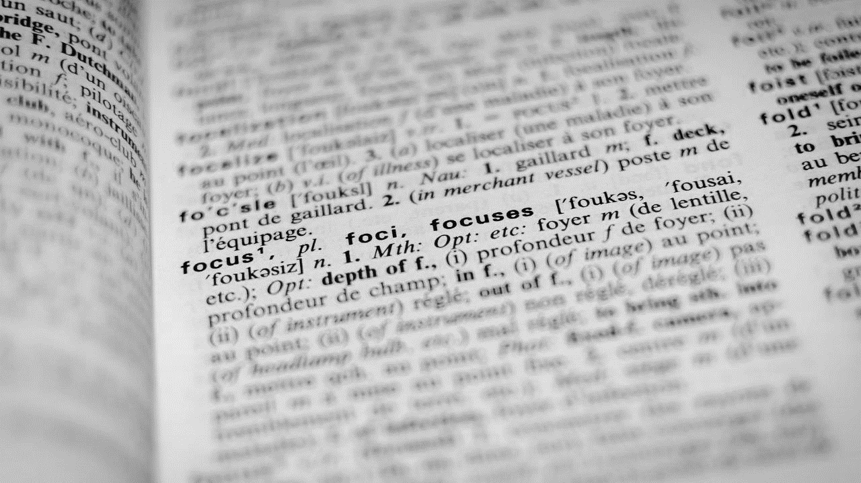
Les formats de documents

Slide 15
2. Les fichiers et formats
Les formats de documents textes Les extensions
Le format texte (format basique qui code chaque caractère sur 1 octet)
.txt
Le format Microsoft Word (format propriétaire)
.doc
Rich Text Format (format ouvert développé par MicroSoft)
.rtf
Texte de l'Open Document
Format (format ouvert)
.odt
Texte de l'Office Open XML
(format "ouvert")
.docx

Slide 16
2. Les fichiers et formats
Les formats de classeurs Les extensions
Le format Comma-separated values (format ouvert)
.csv
Le format Microsoft Excel (format propriétaire)
.xls
Classeur de l'Open Document
Format (format ouvert)
.ods
Classeur de l'Office Open XML
(format "ouvert")
.xlsx

Slide 17
2. Les fichiers et formats
Les formats de présentations Les extensions
Le format Microsoft PowerPoint (format propriétaire)
.ppt
Présentation de l'Open Document
Format (format ouvert)
.odp
Présentation de l'Office Open XML
(format "ouvert")
.pptx

Slide 18
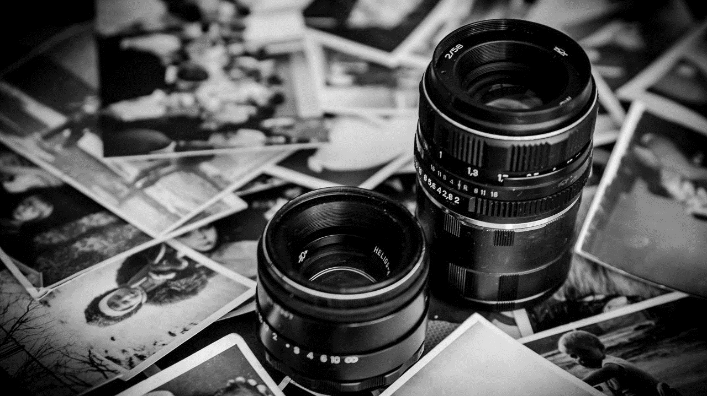
Les formats d'images

Slide 19
2. Les fichiers et formats
Les formats d'images bitmaps Les extensions
Le format BitMaP (format ouvert, non compressé)
.bmp
Le format Joint Photographic Experts Group (format ouvert, compression avec pertes)
.jpeg, .jpg
Graphics Interchange Format (format ouvert, compression avec pertes, transparence)
.gif
Portable Network Graphics (format
ouvert, compression sans perte)
.png
Tagged Image File Format (format
Ouvert, compression sans perte)
.tiff
Notes:
Pour représenter une image, il existe deux méthodes. Premièrement, on peut la représenter en codant, dans le format le plus basique, l'un après l'autre chaque pixel (donc chaque point de couleur) qui la compose. Cette représentation matricielle permet de produire des images bitmaps.

Slide 20
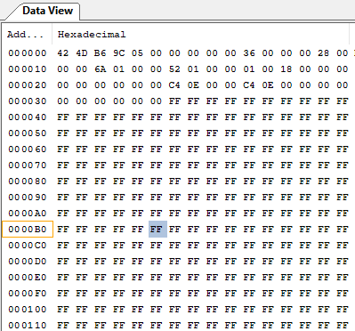

2. Les fichiers et formats
Ce que l'utilisateur voit Ce que contient le fichier

Slide 21
2. Les fichiers et formats
Les formats d'images vectorielles Les extensions
Scalable Vector Graphics (format ouvert, peut facilement être manipulé par du code)
.svg
Le format Encapsulated PostScript (format ouvert)
.eps
Un format un peu particulier L'extension
Le format Portable Document Format
(peut aussi être utilisé comme
"conteneur" d'images vectorielles)
.pdf
Notes:
Deuxièmement, on peut décrire une image à l'aide d'un ensemble de fonctions mathématiques permettant d'exprimer les lignes, cercles, courbes et autres formes de base qui la composent. Dans ce cas, on parle de représentation vectorielle.

Slide 22

2. Les fichiers et formats
Ce que l'utilisateur voit Ce que contient le fichier (extrait)
<svg version="1.1" xmlns="http://www.w3.org/2000/svg" xmlns:xlink ="http://www.w3.org/1999/xlink" x="0px" y="0px" viewBox="0 0 512 512" xml:space= "preserve">
<g id="Layer_2">
<path fill="#D8BA66" d="M390.289,429.373c-14.648-28.059-52.089-77.269-134.547-77.269l-4.173,32.523l-4.173-32.523 c-82.458,0-119.899,49.21-134.547,77.269c-5.219,5.959-8.063,12.356-8.063,19.017c0,32.069,65.717,58.066,146.783,58.066 s146.783-25.997,146.783-58.066C398.352,441.729,395.508,435.331,390.289,429.373z"/> </g>
<g id="Layer_3"> <circle fill="#725FAF" cx="246.726" cy="220.228" r="213.282"/> </g>
[...]

Slide 23
À vous de jouer
Séquence vrai ou faux sur les images
Directement sur BBB

Slide 24

VRAI OU FAUX 1
Les images vectorielles sont (généralement) plus lourdes que les images bitmaps.
FAUX
Notes:
FAUX.
Les images vectorielles sont généralement plus légères que les images bitmaps car, pour coder une image vectorielle, on exprime uniquement les fonctions mathématiques permettant de tracer les formes qui la composent. Pour une image bitmap, nous sommes obligés de décrire la couleur des pixels la composant.
Même si certains algorithmes de compression permettent de ne pas décrire l'un après l'autre chaque pixel, les images bitmaps restent généralement plus volumineuses

Slide 25

VRAI OU FAUX 2
Les images vectorielles peuvent être agrandies sans perte à l'infini, contrairement aux images bitmaps.
VRAI
Notes:
VRAI
Comme je le disais tout à l'heure, les images vectorielles sont décrites à l'aide de fonctions mathématiques. Quand on agrandit l'image, les fonctions mathématiques restent les mêmes.
Les images bitmaps, quant à elles, ne peuvent être agrandies à l'infini du fait de leur structure. Imaginons qu'on étire une image en largeur et en hauteur pour qu'elle soit 4x plus grande. La couleur qui prenait auparavant l'emplacement d'un seul pixel sera étendue sur 4 pixels car l'ordinateur ne pourra pas inventer des données qu'il n'a pas. Cela va donner lieu à un effet visible de pixellisation.

Slide 26

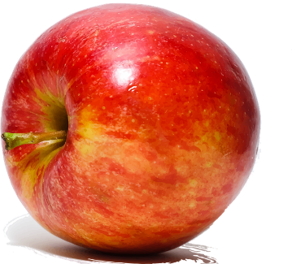
VRAI OU FAUX 2
Les images vectorielles peuvent être agrandies sans perte à l'infini, contrairement aux images bitmaps.

Slide 27
VRAI OU FAUX 3
Il est possible de contrôler les éléments composants une image vectorielle avec du code informatique
VRAI
Notes:
VRAI
Les points, tracés, formes, couleurs de l'image vectorielle peuvent être manipulés avec du code informatique.

Slide 28
VRAI OU FAUX 4
On ne peut pas tout réaliser en vectoriel. Il est ainsi impossible de reproduire une image de qualité photographique.
(plutôt)
FAUX
Notes:
Plutôt FAUX
C'est extrêmement long et minutieux car l'image doit être décomposée de manière méticuleuse en formes élémentaires.

Slide 29
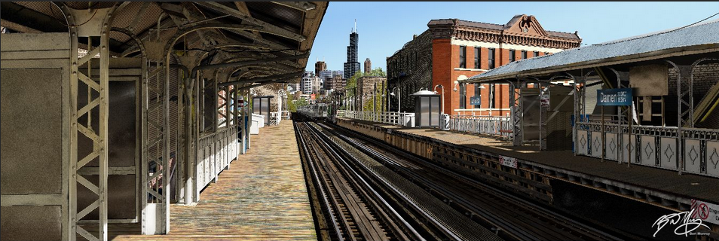
VRAI OU FAUX 4
On ne peut pas tout réaliser en vectoriel. Il est ainsi impossible de reproduire une image de qualité photographique.
Découvrez les œuvres de Bert Monroy : http://www.bertmonroy.com/damen/damen.html
(ici, il s'agit d'un panorama de la station de Damen à Chicago)
Notes:
Mais à cœur vaillant, rien d'impossible.
Cela dit, il faut être déterminé : cette scène a nécessité 2000 heures de travail répartis sur 11 mois. 15000 calques et 250 000 tracés.
Il faut aussi penser que certains effets, notamment des effets de dégradés, qui permettent de rendre l'image plus réaliste vont la pixelliser en partie.

Slide 30
VRAI OU FAUX 5
Si je veux imprimer en très haute qualité, il est préférable d'utiliser un maximum de ressources vectorielles (polices, images, etc.)
VRAI
Notes:
VRAI

Slide 31

3. Des données au Deep Learning

Slide 32
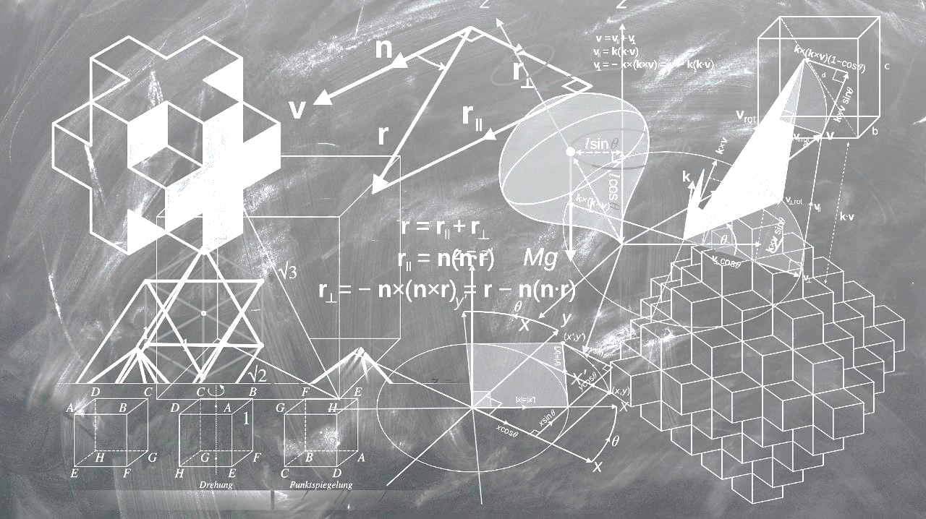
À vous de jouer
Comment alimentez-vous les algorithmes de deep learning ?
https://www.wooclap.com/ZYHIPL

Slide 33


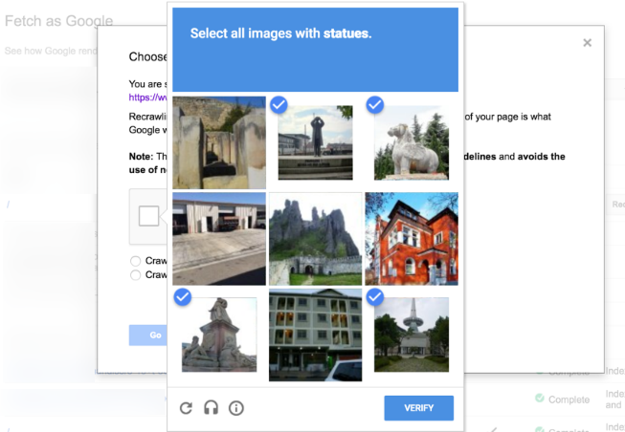
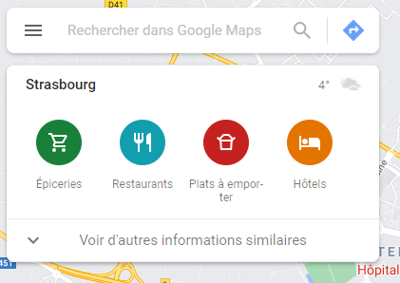
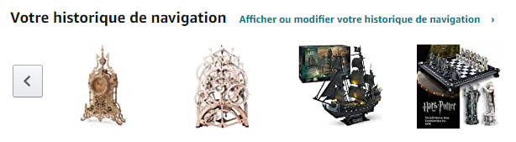
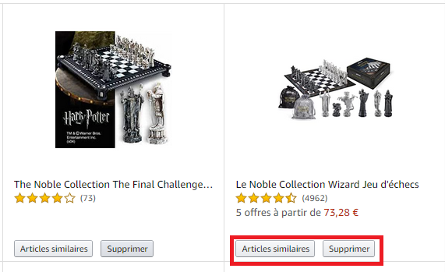

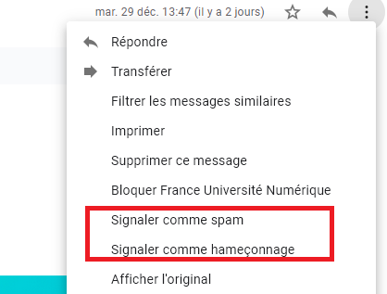
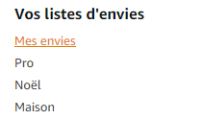
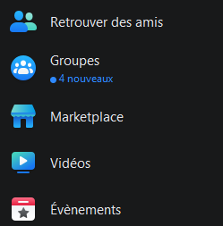
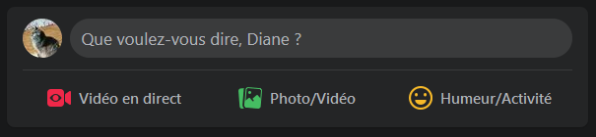

3. Des données au Deep Learning

Slide 34
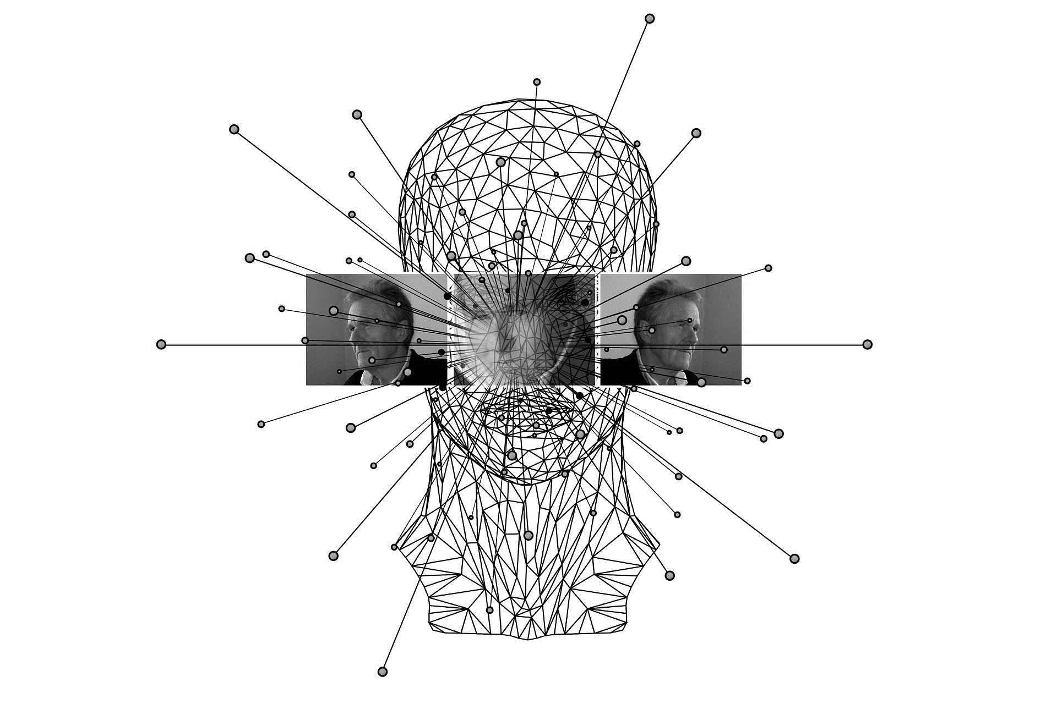
À vous de jouer
Rendez-vous sur l'énoncé de l'exercice du TD2
Créez un média interactif à l’aide de l’outil ThingLink.
Le média doit présenter plusieurs composants d’une carte mère (images fournies)
Plus d’informations sur les attentes et le rendu dans l’énoncé (voir sur Moodle)

